Slide 1

PC Forge
PROYECTO APT · FASE 2 · INFORME FINAL
Una plataforma para elegir, comparar y comprar componentes de PC compatibles, con foro y asistente de IA.
Antony Ward · Vicente Becerra · APT122
Notes:
[20 s · acumulado 0:20] Buenos días. Somos Antony Ward y Vicente Becerra, y les presentamos PC Forge, nuestro Proyecto APT: una plataforma para elegir, comparar y comprar componentes de PC compatibles, con foro y asistente de IA.

Slide 2



Armar un PC sin experiencia es arriesgado
RELEVANCIA DEL PROYECTO
A quién afecta: consumidores sin conocimientos avanzados de hardware.
Falta información confiable para saber qué piezas funcionan juntas.
Contexto: crece el mercado de PC y el interés por la tecnología y el gaming en Chile.
Un usuario sin conocimientos técnicos puede comprar componentes incompatibles o mal balanceados y perder dinero.
Nuestro aporte: recomendaciones ajustadas a las necesidades y presupuesto de cada usuario.
PC Forge · Proyecto APT
Notes:
[40 s · acumulado 1:00] Partimos de un problema concreto: armar un PC sin experiencia es arriesgado. Falta información confiable sobre qué piezas funcionan juntas, y un error significa perder dinero. Afecta a usuarios sin conocimientos de hardware, en un mercado de PC y gaming que crece en Chile. Nuestro aporte es guiarlos con recomendaciones según sus necesidades y presupuesto.

Slide 3
VISIÓN DEL PROYECTO
“Crear una plataforma integral y accesible para la compra de componentes de PC, que facilite a los usuarios de todos los niveles la selección, compatibilidad y ensamblaje de equipos, apoyados por una comunidad activa y un asistente de IA inteligente.”
Notes:
[20 s · acumulado 1:20] Nuestra visión: una plataforma integral y accesible para comprar componentes, que facilite la selección, la compatibilidad y el ensamblaje, apoyada por una comunidad y un asistente de IA.

Slide 4




Cuatro pilares de la plataforma
LA SOLUCIÓN
Tienda de componentes
Compatibilidad
Foro en línea
Chatbot de IA
Detecta incompatibilidades y cuellos de botella, y sugiere alternativas compatibles.
Comunidad por temas, con moderadores, likes, comentarios y búsqueda de respuestas.
Soporte 24/7: recomendaciones personalizadas, guías de ensamblaje y preguntas frecuentes.
Catálogo por categorías con especificaciones, precios, búsqueda avanzada y filtros.
PC Forge · Proyecto APT
Notes:
[35 s · acumulado 1:55] La plataforma se sostiene en cuatro pilares: la tienda, con catálogo y filtros; la compatibilidad, que detecta incompatibilidades y cuellos de botella; el foro, donde la comunidad se ayuda; y el chatbot de IA, con soporte las 24 horas.

Slide 5
Qué nos propusimos lograr
OBJETIVOS
OBJETIVO GENERAL
Desarrollar una plataforma interactiva que asista a los usuarios en la selección de componentes para armar computadoras, con un foro especializado y un chatbot que entregue recomendaciones.
01
02
03
Crear un sistema de filtrado para comparar componentes compatibles entre sí.
Detectar posibles cuellos de botella entre procesadores y tarjetas gráficas.
Desarrollar una interfaz amigable que guíe al usuario en la selección.
PC Forge · Proyecto APT
Notes:
[30 s · acumulado 2:25] Nuestro objetivo general fue desarrollar una plataforma interactiva que asista en la selección de componentes, con foro y chatbot. En concreto: un filtrado para comparar compatibilidad, detección de cuellos de botella entre CPU y GPU, y una interfaz amigable.

Slide 6
Un equipo de dos, con roles claros
SQUAD Y RESPONSABILIDADES
Antony Ward
Vicente Becerra
Comparación de productos · Tienda de componentes
Foro · Chatbot de IA
Backend y frontend del foro, roles y moderación, desarrollo y entrenamiento del chatbot. User story mapping, registro de impedimentos y release.
Lógica e interfaz de comparación, catálogo, inventario, carrito y pagos. Análisis del caso, mapa mental, mapa de actores, product backlog, sprint planning, scrumboard, review y retrospectiva.
PC Forge · Proyecto APT
Notes:
[30 s · acumulado 2:55] Somos un equipo de dos con roles claros. Antony se encargó de la comparación de productos y la tienda. Vicente, del foro y del chatbot de IA. La documentación y las ceremonias Scrum las repartimos entre ambos.

Slide 7

Scrum: entregas incrementales en sprints cortos
METODOLOGÍA
1 · PLANIFICACIÓN
2 · ANÁLISIS Y DISEÑO
3 · CONSTRUCCIÓN
4 · CIERRE
Análisis del caso
Squad y roles
Repositorio GitHub
User story mapping
Mapa de actores
Impact mapping
12 épicas e historias
Backlog priorizado
Sprint planning
Scrumboard
Burndown chart
Registro de impedimentos
Release
Review
Retrospectiva
Daily meetings semanales cada martes desde el 13 de agosto de 2024, con review y retrospectiva al cierre de cada sprint.
PC Forge · Proyecto APT · Fuente: Carta Gantt y Daily Meeting
Notes:
[30 s · acumulado 3:25] Trabajamos con Scrum en cuatro etapas: planificación, análisis y diseño, construcción y cierre. Cada etapa dejó sus artefactos, desde el user story mapping hasta la retrospectiva, y nos reunimos cada martes desde agosto.

Slide 8
8 de 12 historias finalizadas en tres sprints
PRODUCT BACKLOG
Sprint 1
Sprint 2
Sprint 3
4 finalizadas
2 finalizadas
2 finalizadas · 3 en progreso · 1 pendiente
Comparar productos
Lógica de compatibilidad (backend)
Compatibilidad de placas
Imágenes de producto
Filtros de búsqueda
Gestión de inventario
Respuestas del chatbot IA ✓
Interfaz del foro ✓
Moderación del foro (en progreso)
Carrito de compras (en progreso)
Pagos con PayPal (en progreso)
Confirmación por email (pendiente)
PC Forge · Fuente: Product Backlog Priorizado
Notes:
[35 s · acumulado 4:00] El backlog tuvo doce historias. En el Sprint 1 resolvimos la compatibilidad, en el Sprint 2 la tienda y el inventario, y en el Sprint 3 el foro y el chatbot. Terminamos ocho; el carrito, los pagos y la moderación siguen en progreso.

Slide 9
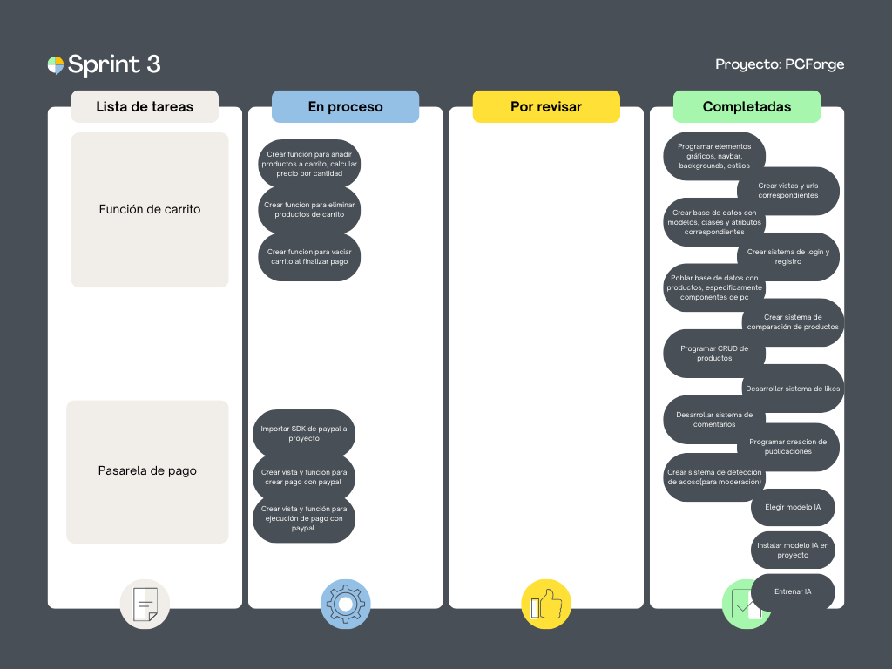
Así cerró el Sprint 3
SCRUMBOARD
Completadas: login y registro, CRUD de productos, comparación, likes, comentarios, publicaciones, detección de acoso para moderación y el modelo de IA instalado y entrenado.
En proceso: funciones del carrito y la pasarela de pago con PayPal.
PC Forge · Fuente: Scrumboard Sprint 3
Notes:
[20 s · acumulado 4:20] Este es el scrumboard del Sprint 3: lo completado a la derecha, y en proceso el carrito y la pasarela de pago con PayPal.

Slide 10
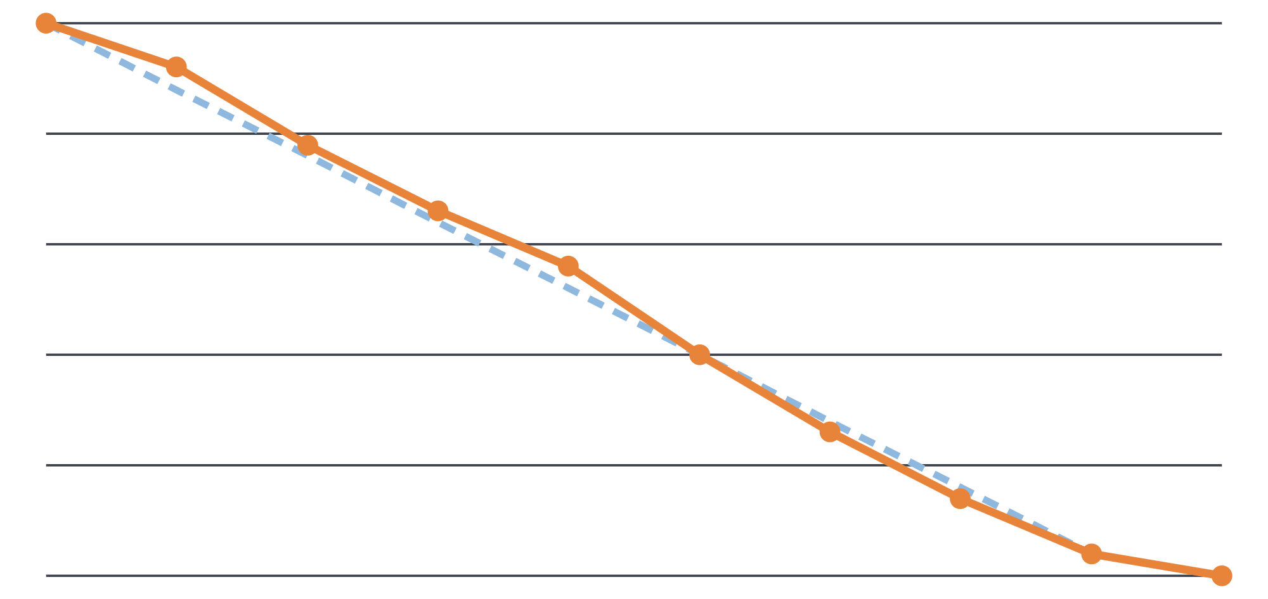
250 puntos quemados en 10 semanas, a tiempo
BURNDOWN CHART
━ Real ╌ Estimado
Hasta la semana 5 fuimos levemente atrasados (140 puntos reales contra 130 estimados).
En la semana 6 alcanzamos el plan y desde la 7 avanzamos por delante, terminando en 0.
S1
S2
S3
S4
S5
S6
S7
S8
S9
S10
PC Forge · Fuente: Burndown chart PCForge
Notes:
[25 s · acumulado 4:45] El burndown muestra 250 puntos en diez semanas. Tuvimos un pequeño atraso hasta la semana cinco, lo recuperamos en la seis y terminamos a tiempo.

Slide 11
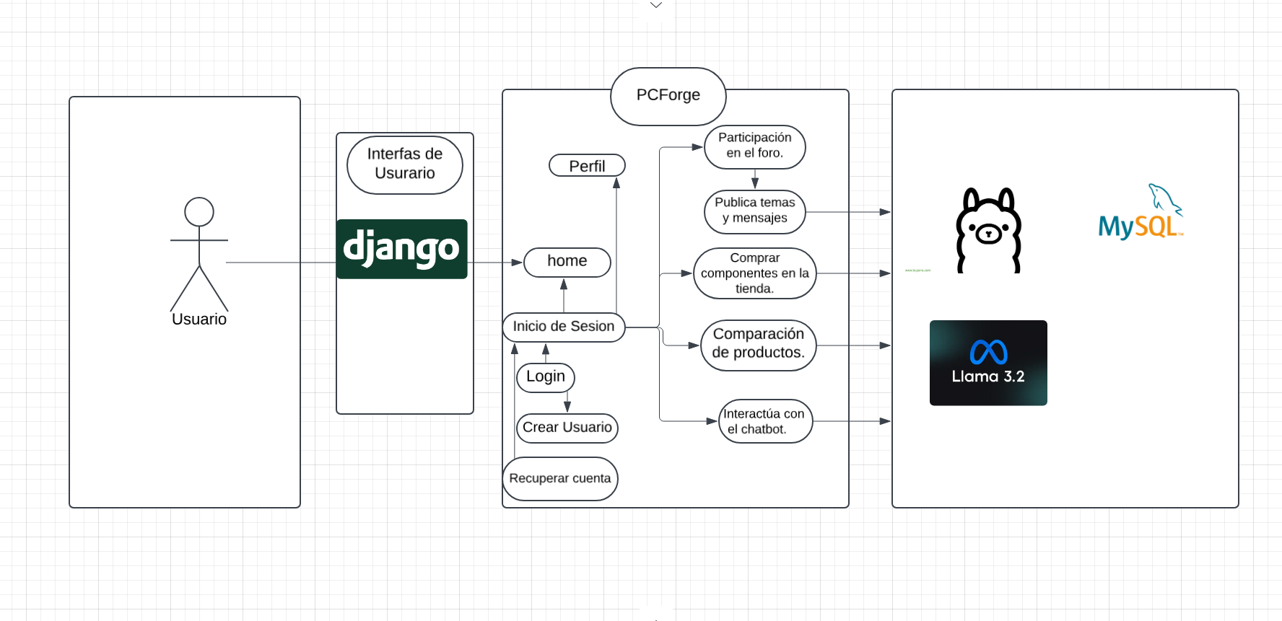
Django al centro, MySQL y Llama 3.2 detrás
ARQUITECTURA DE SOFTWARE
WEB
Django (Python), frontend y backend
DATOS
MySQL
IA
Ollama con Llama 3.2, ejecutado localmente
PAGOS
SDK de PayPal (en integración)
PC Forge · Fuente: Arquitectura de software
Notes:
[30 s · acumulado 5:15] En lo técnico, todo corre sobre Django, con MySQL como base de datos. El chatbot usa Llama 3.2 a través de Ollama, de forma local. Usamos solo software gratuito para mantener bajos los costos.

Slide 12
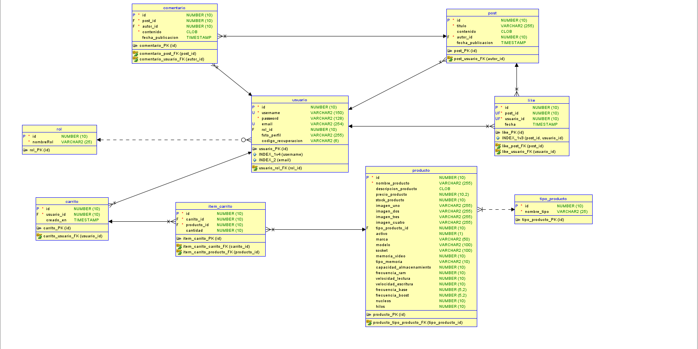
Tres áreas sobre una misma base
MODELO DE DATOS
USUARIOS
usuario, rol y permisos de Django
TIENDA
producto, tipo_producto, carrito, item_carrito
FORO
post, comentario, like
PC Forge · Fuente: Modelo entidad-relación y esquema.sql
Notes:
[20 s · acumulado 5:35] El modelo de datos tiene doce tablas en tres áreas: usuarios y roles, tienda y carrito, y foro con publicaciones, comentarios y likes.

Slide 13
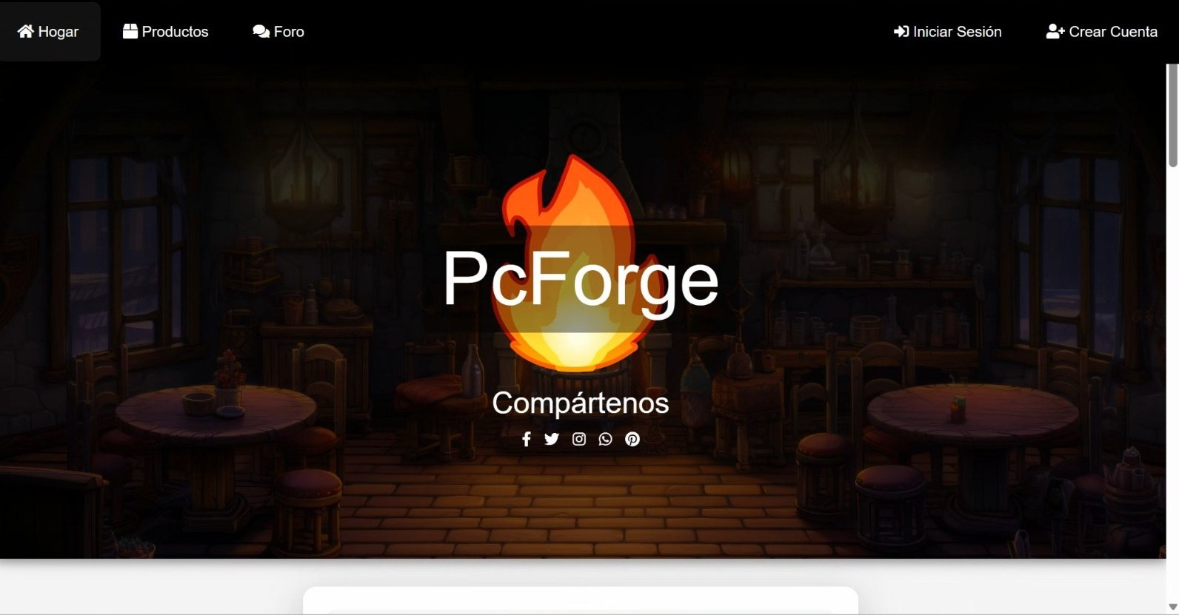
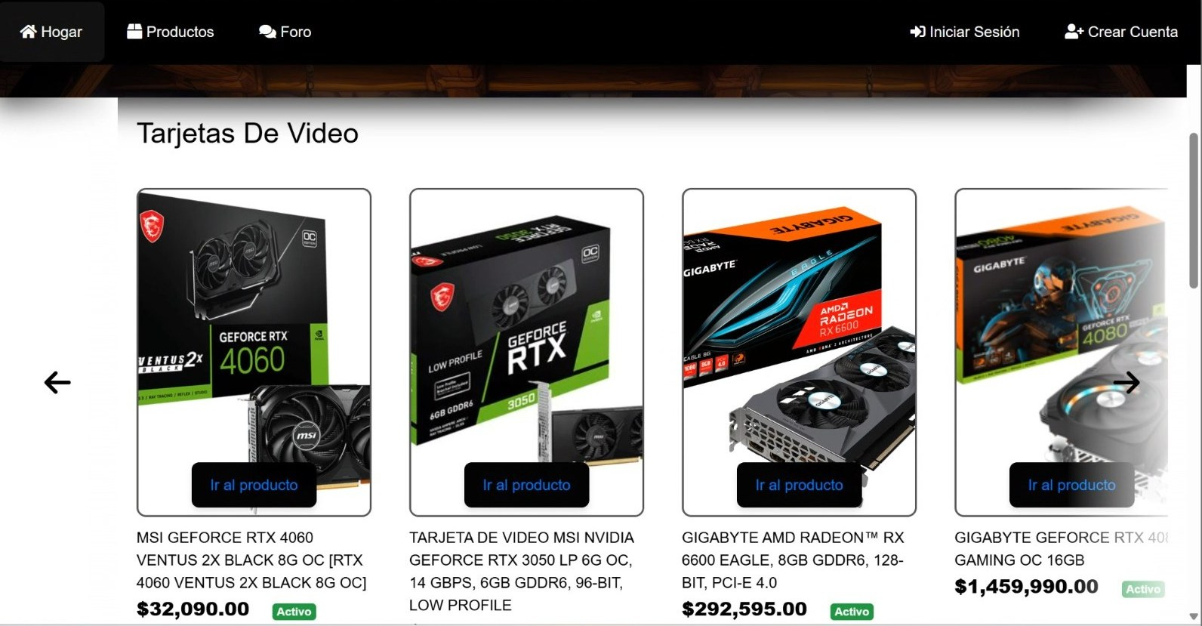
Inicio y tienda de componentes
DEMO DE LA PLATAFORMA
Inicio. La portada presenta la marca y da acceso a productos, foro e inicio de sesión.
Tienda. Catálogo por categorías, con precio, estado y acceso al detalle de cada producto.
PC Forge · Capturas de la aplicación
Notes:
[25 s · acumulado 6:00] Pasemos a la plataforma. Esta es la portada de PC Forge y, a la derecha, la tienda, con productos por categoría, precio y estado.

Slide 14
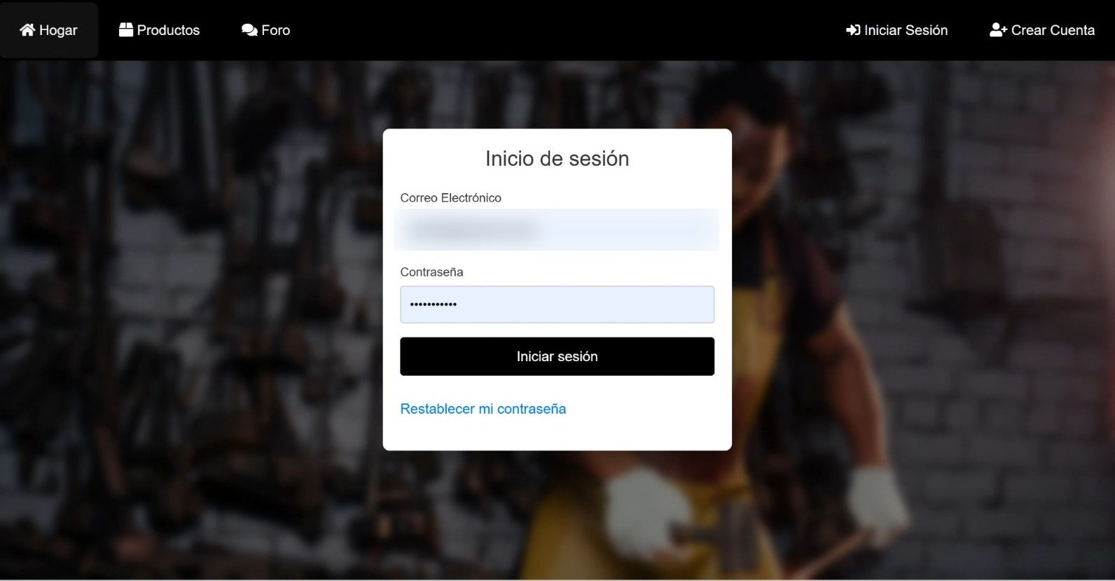
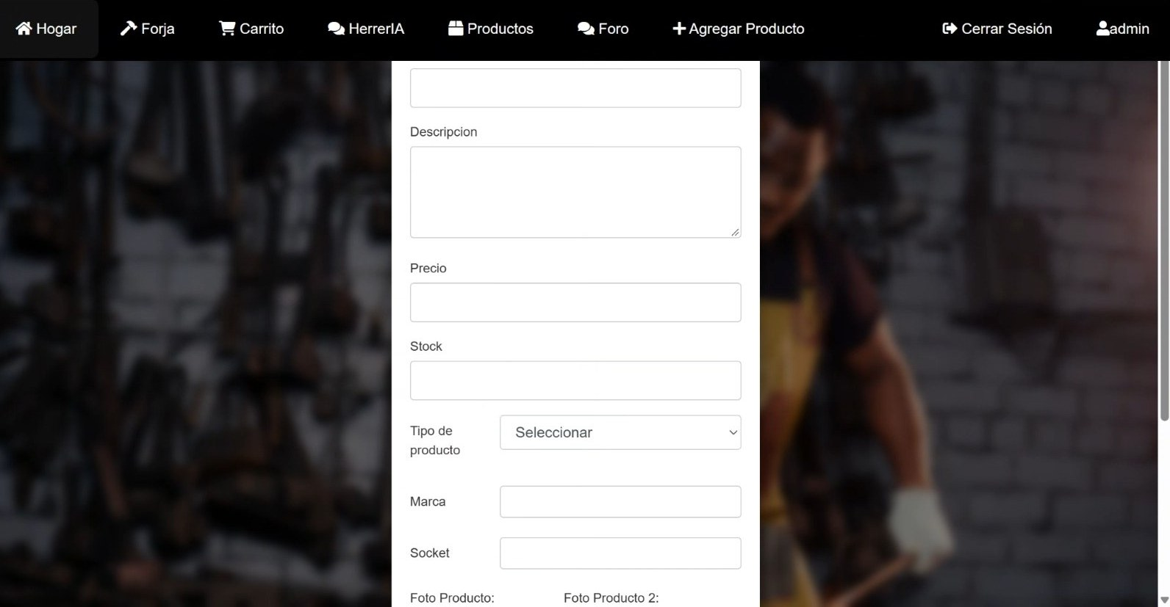
Cuentas de usuario y gestión de productos
DEMO DE LA PLATAFORMA
Inicio de sesión. Login, registro y recuperación de contraseña.
Agregar producto. CRUD para el administrador: precio, stock, tipo, marca, socket y fotos.
PC Forge · Capturas de la aplicación
Notes:
[20 s · acumulado 6:20] Tenemos inicio de sesión, registro y recuperación de contraseña. El administrador carga productos con atributos como el socket, que usa el comparador.

Slide 15
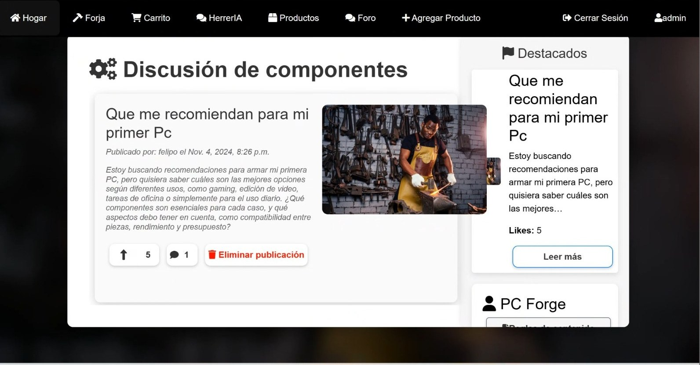
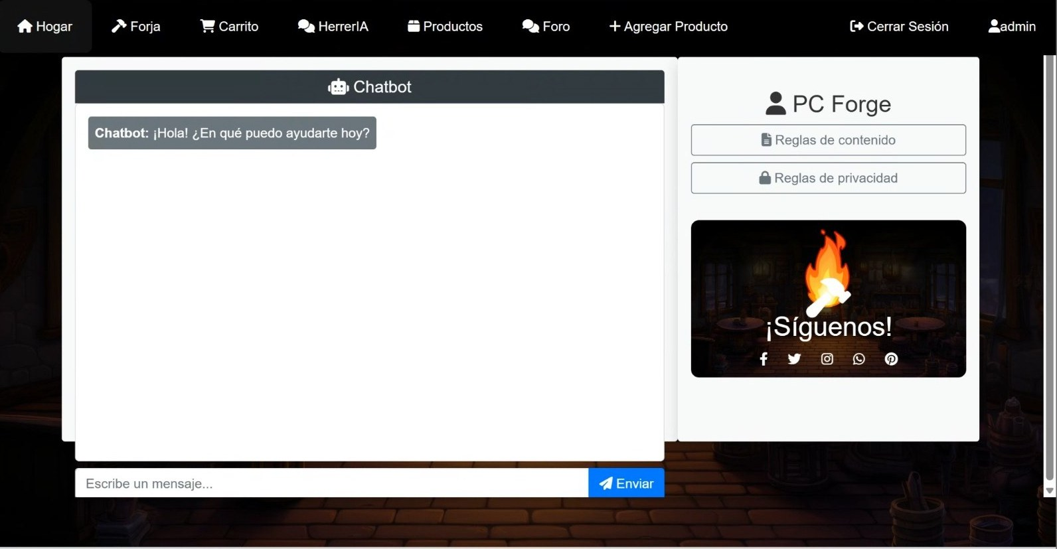
Foro de la comunidad y chatbot HerrerIA
DEMO DE LA PLATAFORMA
Foro. Publicaciones con likes, comentarios, destacados y moderación.
HerrerIA. Chatbot con Llama 3.2 que responde dudas sobre componentes y armado.
PC Forge · Capturas de la aplicación
Notes:
[25 s · acumulado 6:45] En el foro los usuarios publican, comentan y dan likes, con moderación. A la derecha, HerrerIA, nuestro chatbot, que responde dudas sobre componentes y armado.

Slide 16
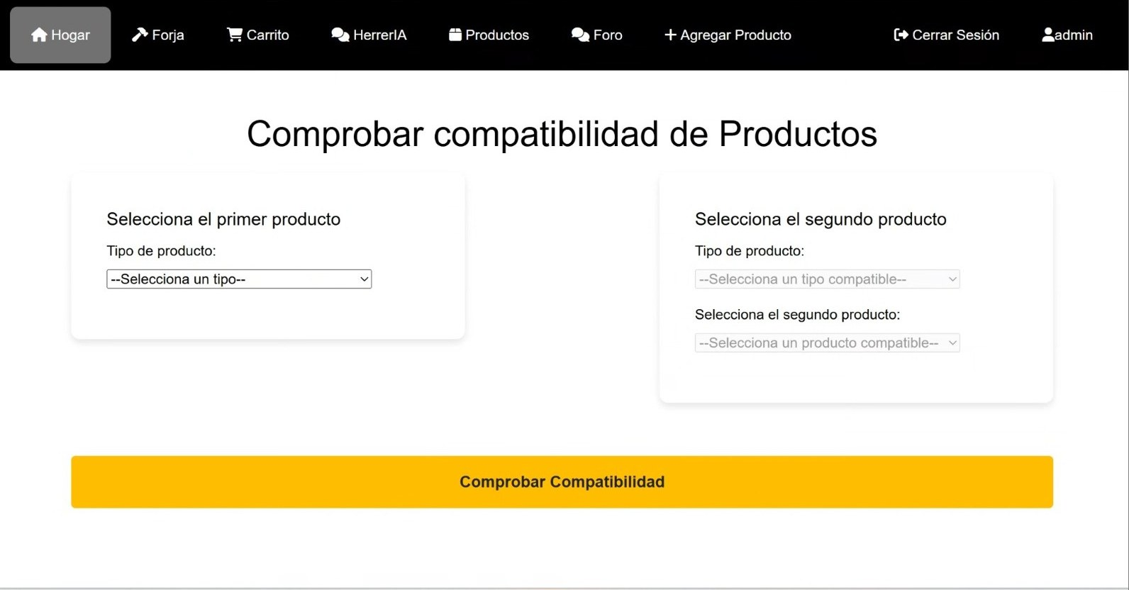
Comparador de compatibilidad
DEMO DE LA PLATAFORMA
PASO 1
El usuario elige el tipo y el primer producto.
PASO 2
El segundo selector solo ofrece tipos y productos que se pueden comparar.
PASO 3
“Comprobar compatibilidad” muestra el resultado.
PC Forge · Capturas de la aplicación
Notes:
[20 s · acumulado 7:05] Este es el corazón del proyecto: el comparador. El usuario elige dos componentes y el sistema solo le ofrece opciones que se pueden comparar.

Slide 17
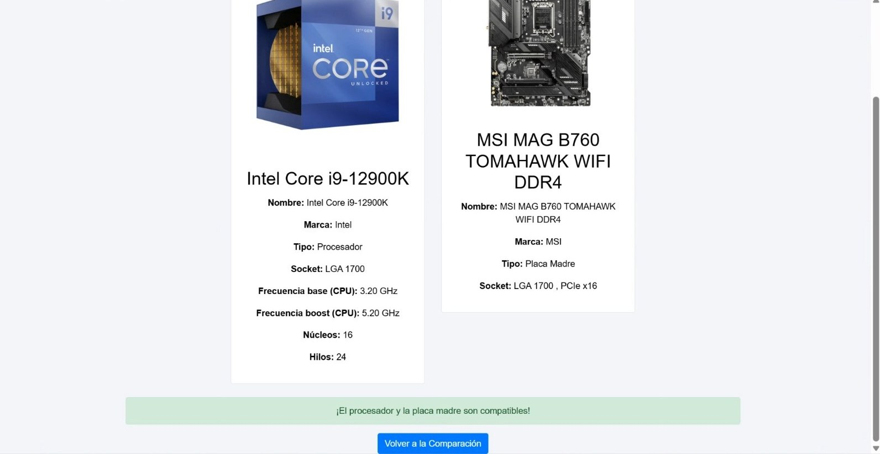
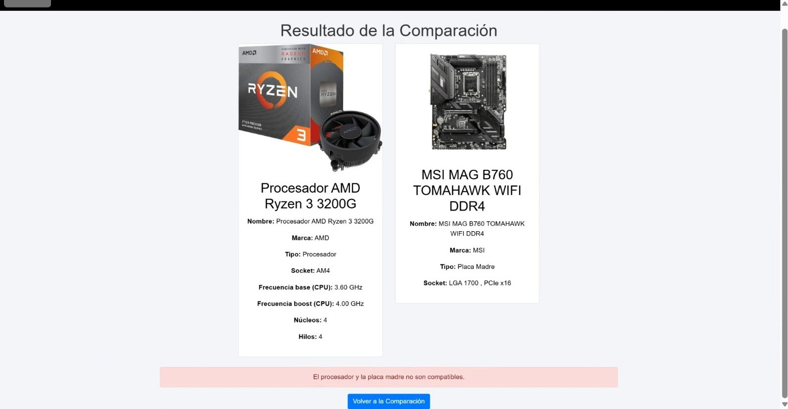
El sistema compara el socket y avisa
DEMO DE LA PLATAFORMA
Compatibles. Intel Core i9-12900K y MSI MAG B760 comparten el socket LGA 1700.
No compatibles. El Ryzen 3 3200G usa socket AM4 y la placa es LGA 1700.
PC Forge · Capturas de la aplicación
Notes:
[30 s · acumulado 7:35] Aquí dos resultados reales. El i9-12900K con la placa B760 es compatible, porque ambos usan LGA 1700. El Ryzen 3 3200G con la misma placa no lo es: usa AM4. El usuario lo sabe antes de comprar.

Slide 18
Un proyecto viable en cinco meses
ANÁLISIS DE COSTOS Y RETORNO
Inversión inicial
Ingresos proyectados
Beneficio neto estimado
$19,4 M
$155,5 M
$136,1 M
Stock $6,89 M · Equipo $10 M · Marketing $2,5 M
Ventas $150 M · Consultas premium $3 M · Publicidad $2,5 M
Agosto a diciembre, en pesos chilenos
Supuestos: 100 ventas al mes con un ticket promedio de $300.000 y 20 consultas premium diarias de compatibilidad a $1.000. La infraestructura usa equipos existentes y software gratuito.
PC Forge · Fuente: Análisis del Caso · Cifras en CLP
Notes:
[35 s · acumulado 8:10] En lo económico, estimamos una inversión inicial de 19,4 millones de pesos en stock, equipo y marketing. Con 100 ventas al mes, consultas premium y publicidad, proyectamos 155,5 millones en cinco meses, con un beneficio neto cercano a 136 millones.

Slide 19


Hubo obstáculos, pero no cambiaron el plan
IMPEDIMENTOS Y APRENDIZAJES
Lo que nos frenó
Lo que nos ayudó
Disponibilidad de horarios del equipo
Distintos niveles de conocimiento
Demoras en entregas
Falta de conocimiento en algunos temas
Buena coordinación como equipo
Roles asignados con claridad
Comunicación constante para corregir a tiempo
Todas las actividades de la Carta Gantt completadas, sin ajustes al plan
PC Forge · Fuente: Registro de impedimentos e Informe de avance
Notes:
[25 s · acumulado 8:35] Tuvimos obstáculos: horarios, distintos niveles de conocimiento, demoras e incluso cortes de luz. Lo que nos permitió avanzar fue la coordinación, los roles claros y la comunicación constante. No fue necesario ajustar el plan.

Slide 20
Gracias
PRÓXIMOS PASOS Y PROYECCIÓN
Siguiente: terminar el carrito, la pasarela de pago con PayPal, la moderación del foro y la confirmación de compra por email.
El proyecto reforzó nuestro interés en desarrollo de software y análisis de sistemas con metodologías ágiles, creando soluciones accesibles para usuarios sin experiencia técnica.
Notes:
[20 s · acumulado 8:55] Los próximos pasos son terminar el carrito, los pagos con PayPal y la moderación. Este proyecto reforzó nuestro interés en el desarrollo de software con metodologías ágiles. Muchas gracias, quedamos atentos a sus preguntas.

